Slide 1

  République Tunisienne
  De migration à mobilité:
  l’inversion du rapport sécurité-développement

Slide 2
Introduction
  Définitions
  la migration: déplacement d’un groupe d’individus de leur territoire local à un territoire soumis à un pouvoir politique étranger
On parle de migration régulière dès lors que le déplacement est effectué dans le respect des lois d’entrée dans le territoire du pays de destination. Dans le cas contraire, nous sommes face à une situation de migration irrégulière.
La Mobilité professionnelle
  Institut Tunisien des Etudes Stratégiques (ITES)

Slide 3
Médiatisation à partir des années 1990
World Migration Report 2018
World Migration Report 2018
  Institut Tunisien des Etudes Stratégiques (ITES)

Slide 4
Introduction: Problématique
  La rigidité étatique, intérieure et extérieure, des pays visés par les flux migratoires constitue-t-elle une solution réellement efficace et viable sur le long terme ?
  Institut Tunisien des Etudes Stratégiques (ITES)

Slide 5
Plan
  I/ Le phénomène migratoire, conséquence d’une crise profonde et multifactorielle
  II/ Une solution économique à un problème politique ?
  Institut Tunisien des Etudes Stratégiques (ITES)

Slide 6
I/ Le phénomène migratoire, conséquence d’une crise profonde et multifactorielle:
  A/ Une crise sous-jacente : La situation socio-économique des pays d’Afrique et du Moyen-Orient
  Institut Tunisien des Etudes Stratégiques (ITES)

Slide 7
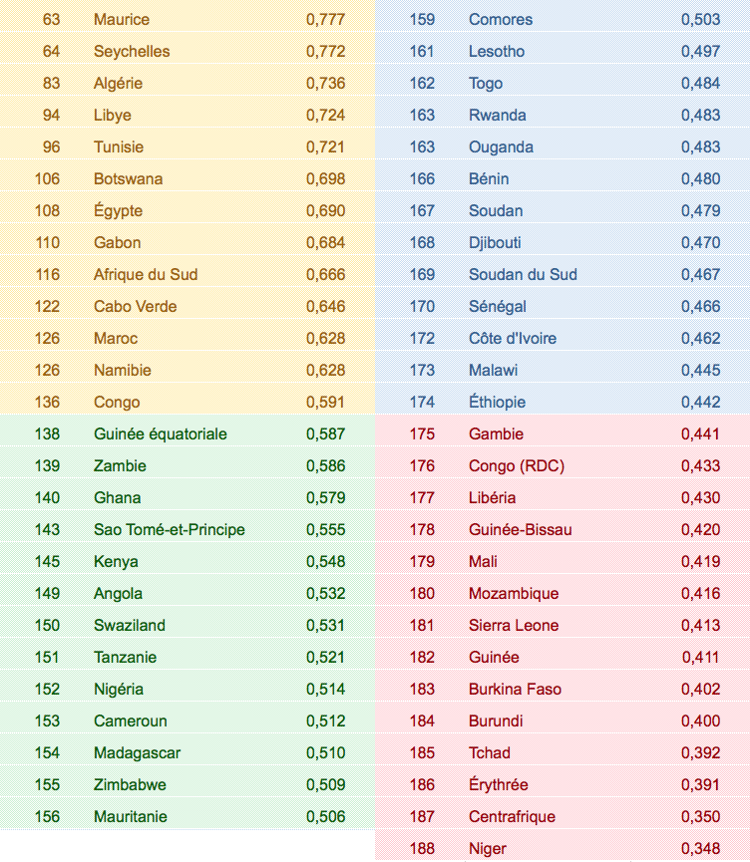
La situation socio-économique en Afrique et au Moyen-Orient, première cause de migrations vers l’Europe occidentale
Indice de développement humain
(IDH) des pays africains
en 2015.
L’indice de développement humain (IDH) est un indicateur se fondant sur trois critère :
L’espérance de vie.
Le niveau d’éducation.
Le niveau de vie.
  Institut Tunisien des Etudes Stratégiques (ITES)

Slide 8
I/ Le phénomène migratoire, conséquence d’une crise profonde et multifactorielle:
  A/Une crise sous-jacente : La situation socio-économique des pays d’Afrique et du Moyen-Orient
  B/ Une crise sus-jacente: la déstabilisation des Etats
  C/ La dynamique migratoire, un cercle vicieux?
  Institut Tunisien des Etudes Stratégiques (ITES)

Slide 9
La dynamique migratoire, cercle vicieux pour les pays de départ
Fuite des cerveaux et des savoir-faire
Etat privé de ses compétences
Stagnation sociale et économique
  Institut Tunisien des Etudes Stratégiques (ITES)

Slide 10
II/ Une solution économique à un problème politique ?
A/ La dynamique migratoire et son potentiel vertueux
B/ La fin d’une rigidité politique inadaptée?
  Institut Tunisien des Etudes Stratégiques (ITES)

Slide 11
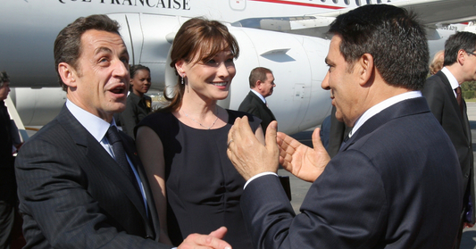
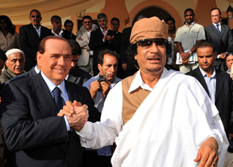
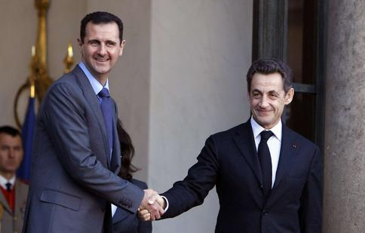
B/ La fin d’une rigidité politique inadaptée?
  Institut Tunisien des Etudes Stratégiques (ITES)

Slide 12
II/ Une solution économique à un problème politique ?
A/ La dynamique migratoire et son potentiel vertueux
B/ La fin d’une rigidité politique inadaptée?
C/ Une nouvelle souplesse économique, une réponse adaptée
  Institut Tunisien des Etudes Stratégiques (ITES)

Slide 13
  Merci
  Institut Tunisien des Etudes Stratégiques (ITES)

